Slide 1


Slide 2
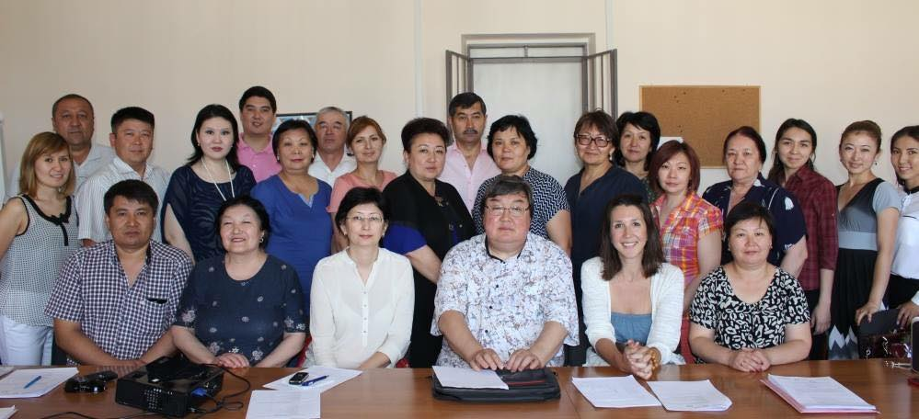
Education for all and for everyone!

Slide 3












Slide 4



Видение
Академическое гражданское образование и просвещение будущих лидеров на основе мировых стандартов, научно-педагогической базы и информационно-аналитических материалов

Slide 5
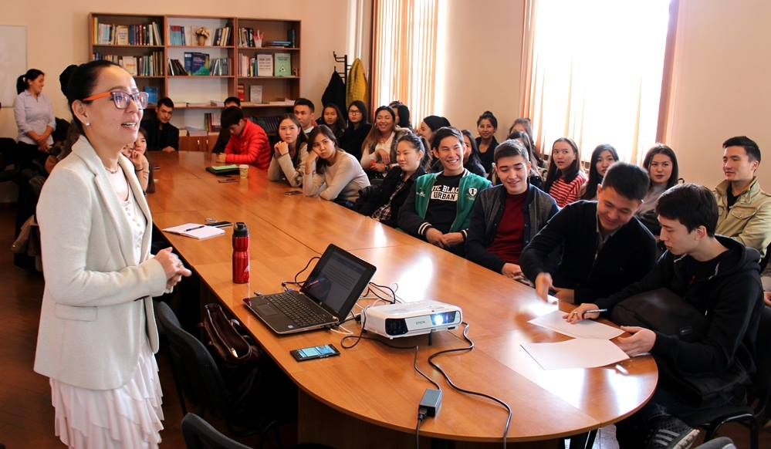

Миссия
Академическая подготовка молодежи, способных действовать в качестве лидеров эффективных изменений в организациях и общества, используя научную базу образовательных ресурсов и вузовские площадки взаимодействия ОГО, государства и бизнеса

Slide 6
АПУНКО
объединение преподавателей ВУЗов Кыргызстана, ученых, специалистов и представителей гражданского сектора и других заинтересованных лиц для создания отечественной профессионально-научной школы управления некоммерческими организациями, направленной на подготовку высококвалифицированных специалистов, способных внести вклад в построение и развитие гражданского общества, эффективное решение социальных проблем.

Slide 7
Цели:
−подготовить высококвалифицированных специалистов, способных внести вклад в построение и развитие гражданского общества
-создание профессионально-научной школы Управления некоммерческими организациями;
− повышение квалификации действующих представителей гражданского общества в области УНКО;
− разработка и продвижение научных, учебно-методических, методологических, исследовательских и других проектов в области УНКО;
− налаживание связей с представителями гос. структур, бизнеса и ОГО для формирования эффективного взаимодействия трех секторов в современных условиях при подготовке будущих лидеров;
− создание положительного имиджа профессии в обществе.

Slide 8
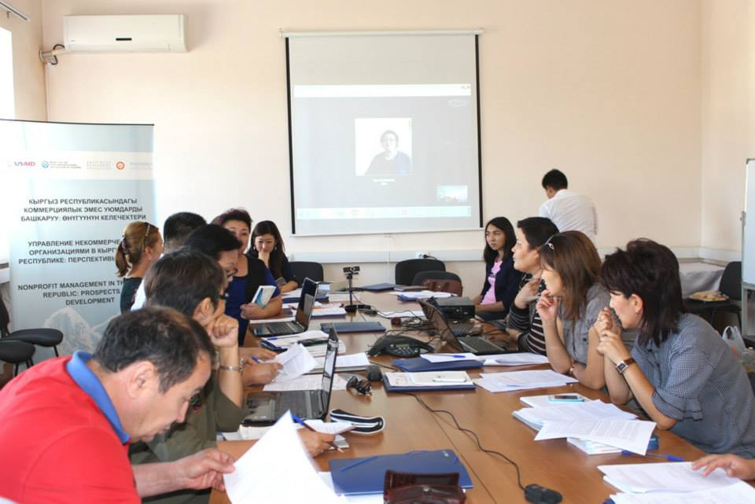
Ценности
Ассоциация преподавателей по УНКО - часть академического сообщества, которое считает меж секторальное партнерство ключевыми элементами движения вперед. В своей деятельности мы руководствуемся соблюдением национальных интересов Кыргызстана и уважением неотъемлемых прав граждан.

Slide 9
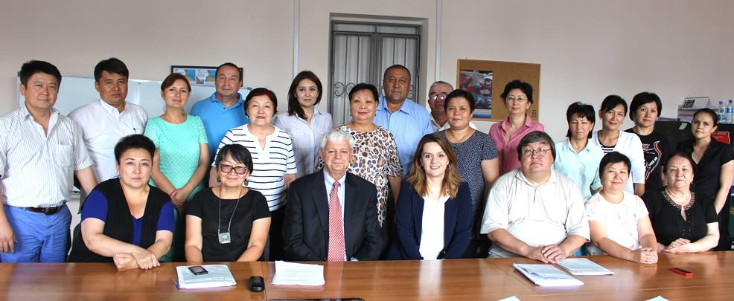
Нас объединяют:
сотрудничество и заинтересованность друг в друге
честность и открытость
академическая свобода и политический нейтралитет
профессионализм, требовательность к себе и ответственность
лидерство и инициативность
обеспечение возможностей творческой самореализации для преподавателей, сотрудников и студентов
благожелательное отношение и доверие наших партнеров.

Slide 10
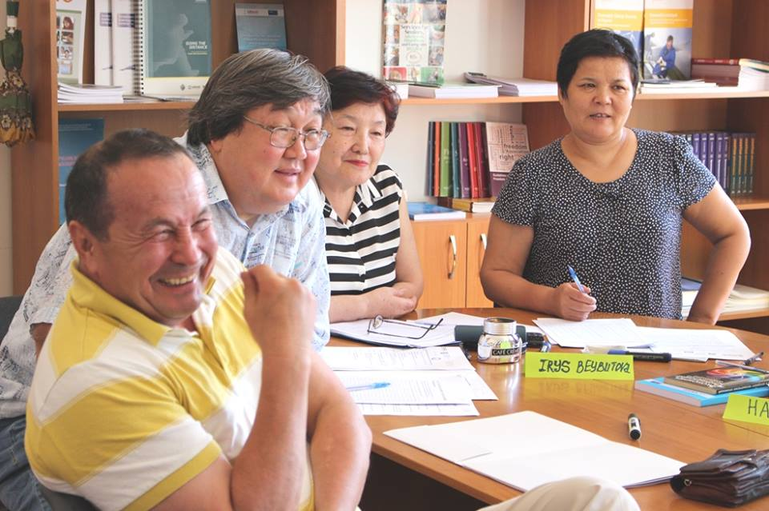
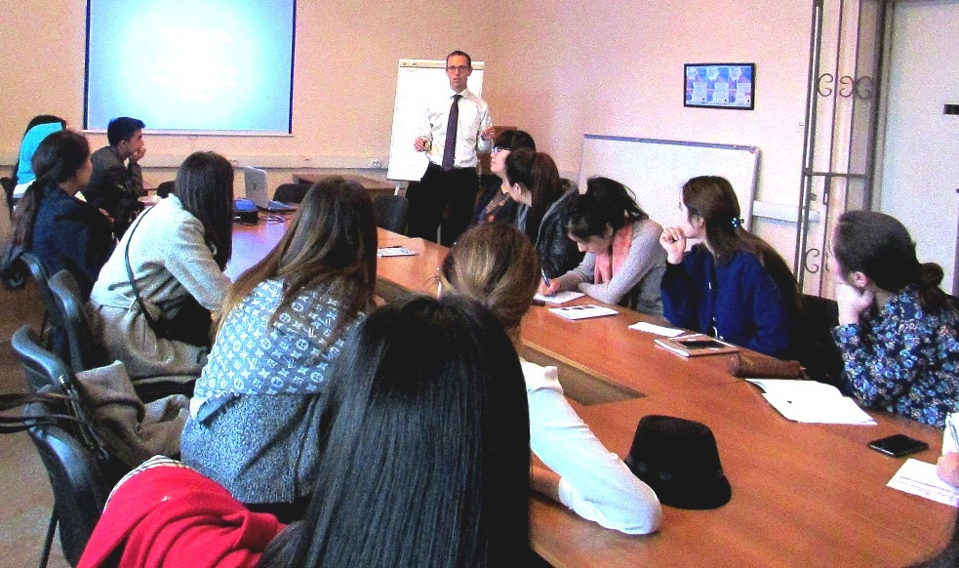
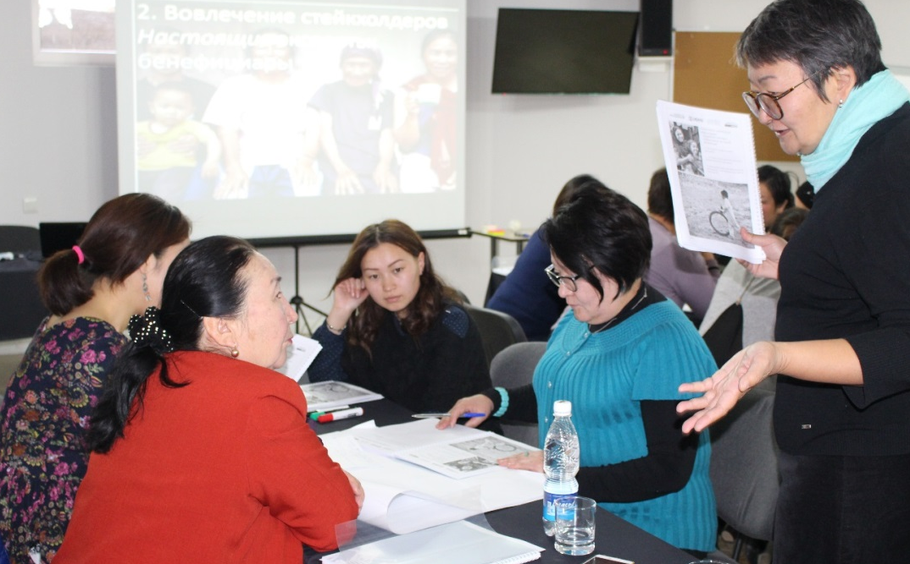
Клиенты
Преподаватели- преподающие курсы
Студенты, изучающие НКО
НКО, желающие повысить свой имидж среди молодежи , а также потенциал

Slide 11
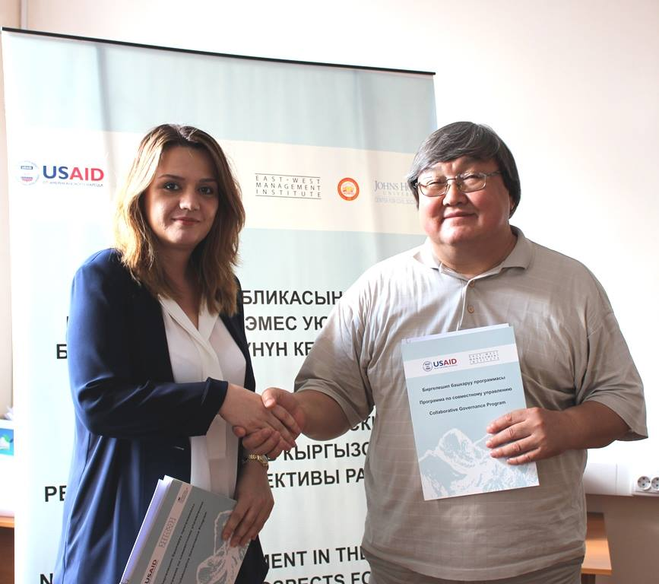
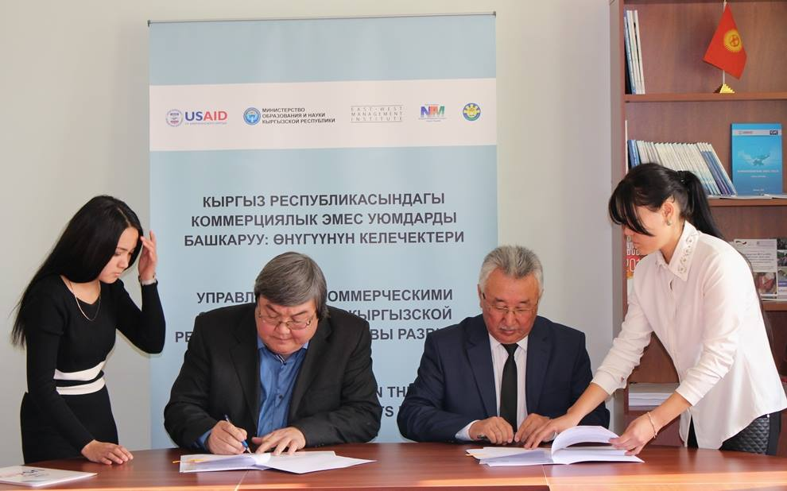
Партнеры
1.Университеты КР (КГНУ, КГУ, БГУ, МУК, КРСУ, АУПКР, ОШГУ, БатГУ, НГУ, ТалГУ, ЖаГУ)- предоставление помещений с ком.услугами и т.п.
2. Университет Джонса Хопкинса - Johns Hopkins University- консультативная помощь при составлении рабочих программ курсов по УНКО
3.НКО .Center for Training and Consultation (Грузия) – консультативная помощь, повышение потенциала членов АПУНКО и вовлечение в проекты, Таласский Общественный Молодежный Совет- использование РЦ ТалГУ для своей деятельности
4.Инстиут омбудсмена ( Нарынская область)- использование РЦ НГУ для работы с молодежью
5.МСУ (Мээрия г.ОШ,г. Сулюкта, г. Кызыл-Кия, г. Талас) – для повышения потенциала сотрудников мэрии

Slide 12
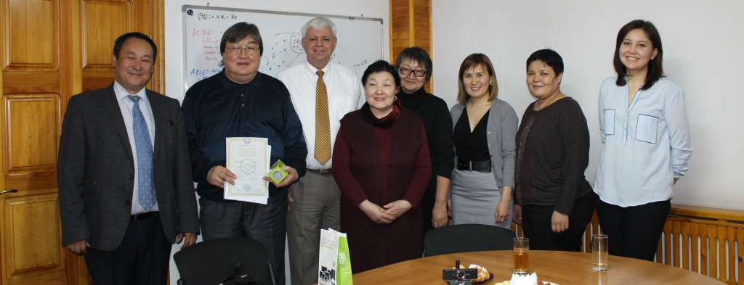
Зарегистрирована 1 марта 2016 года

Slide 13
Структура приоритетов и интересов
академический компонент
проектный/коммерческий компонент
Преподавание и внедрение курсов по УНКО
Подготовка учебной и академической литературы, способствующих оптимизации преподавания курсов по управлению НКО.
Оказание методологической и практической помощи в открытии специализаций по УНКО в университетах КР
Мониторинг преподавания курсов в университетах
Проведение семинаров и тренингов по повышению квалификации преподавателей
Проведение мероприятий , способствующих наращиванию межсекторального взаимодействия
Организация производственной практики для студентов в действующих НКО.
Создание программ исследований по УНКО КР
Проведение исследований в области мировых учений о УНКО
1. Разработка и реализация проектных предложений, актуальных с позиции решаемых задач Ассоциации
2. Формирование партнерских региональных и международных партнерских связей, для последующих реализаций общих задач
3. Разработка и предложение платных курсов и тренингов по УНКО, экспертных услуг и консультаций

Slide 14
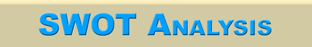

Сильной стороной является то, что члены
АПУНКО имеют высокую квалификацию и являются
ведущими специалистами читаемых курсов
( прошли стажировку в университете США, в НКО Республика Грузии, Центре исследований гражданского общества и некоммерческого сектора НИУ ВШЭ Россия)
А также мощная материальная база – это 8 РЦ в 6 регионах страны, которые расположены в государственных университетах и оснащенных современными техническими и коммуникационными ресурсами, что позволяет вести активную деятельность в регионах, в результате которой проводятся ТОТ для преподавателей, внедряются разработанные курсы и новые форматы мероприятий для студентов.

Slide 15
Слабой стороной организации недостаточность средств для развития организации, так как взносы членов АПУНКО небольшие, а платные услуги на этапе внедрения, что приводит к низкой финансовой устойчивости организации и к прямой зависимости от доноров.
Значительные нагрузки при проведении мероприятий, только на определенных
членов АПУНКО.
Отсутствие грамотной PR – политики.

Slide 16
Активно действующие РЦ в регионах в перспективе дадут возможность за счет новых форм работы с аудиторией и высококвалифицированных преподавателей повысить интерес к изучению НКО, что в свою очередь приведет к новым интересным идеям и расширение спектра деятельности.
Возможность привлечения инвестиций, за счёт роста числа партнеров организации СТС, ВШЭ.
Привлечение новых активных членов организации, за счет повышения имиджа и востребованности курсов

Slide 17
В случае нецелевого использования материальных ресурсов РЦ в университетах и отсутствие интереса по внедрению элективных курсов со стороны руководства университетов приведет к снижению обхвата студентов изучающих НКО и к возникновению проблемы для выполнения миссии АПУНКО
Принятие закона об иностранных агентах приведет к отказу университетов к получению грунтовых средств от иностранных доноров.

Slide 18

АПУНКО имеет достаточно возможностей для своего развития, исследований некоммерческого сектора, способна активно внедрять их в образовательный процесс, а также вовлекать студентов в гражданский сектор, и как следствие хорошая репутация среди академической среды.

Slide 19
Итоги деятельности
Приглашенные гостевые лектора и число участников (2013-2018 гг)
Statistics per years and number of Students
 | 2013 | 2014 | 2015 | 2016 | 2017 | 2018 | Total
NUMBER OF GUEST LECTURES | 1 | 7 | 14 | 33 | 36 | 13 | 104
NUMBER OF PARTICIPANTS | 25 | 292 | 630 | 1262 | 1226 | 345 | 3780

Slide 20
Итоги преподавания курсов изучения НКО в университетах КР
5 внедренных курсов за 2016-2018 годы
1 учебник «Введение в изучение некоммерческих организаций в Кыргызской Республике»
Открыты 8 Ресурсных Центров «Управление некоммерческими организациями в Кыргызской республике: перспективы развития»

Slide 21
Course #1. Introduction to NPM . Введение в управление НКО
University | Number of students
Kyrgyz National University | 211
Bishkek Humanities University | 90
International University of Kyrgyzstan | 143
Kyrgyz-Russian Slavic University | 41
Naryn State University | 60
Talas State University | 34
Osh State University | 109
Jalalabad State University | 150
Batken State University | 85
Issyk-Kul State University | 29
Arabaev Kyrgyz State University | 11
Total | 963

Slide 22
 | Course #2. NPOs in the Modern World . НКО в современном мире
 | University | Number of students
1 | Kyrgyz National University | 174
2 | International University of Kyrgyzstan | 70
3 | Talas State University | 34
4 | Osh State University | 173
5 | Jalalabad State University | 68
 | Total | 519

Slide 23
 | Course #3. Financial Management in NPOs Финансовый менеджмент в НКО
 | University | Number of students
1 | Bishkek Humanities University | 17
2 | Naryn State University | 53
3 | Osh State University | 42
4 | Batken State University | 23
 | Total | 135

Slide 24
 | Course #4. Public Policy and Advocacy Государственная политика и эдвокаси.
 | University | Number of students
1 | Kyrgyz National University | 149
2 | Bishkek Humanities University | 22
3 | Osh State University | 79
 | Total | 250

Slide 25
 | Course #5. Rule of Law and Nonprofit Sector Верховенство права и некоммерческий сектор
 | University | Number of students
1 | Kyrgyz National University | 90
2 | Talas State University | 17
3 | Osh State University | 63
 | Total | 170

Slide 26
Разработка и внедрение новых курсов в 2018 году
Социальное предпринимательство
Эффективные управленческие и коммуникативные ресурсы в профессиональной деятельности

Slide 27
Семинары профессионального развития преподавателей за период октябрь 2016 по июнь 2018 годы
№ | Дата | Семинар по разработке рабочих программ курсов | Ресурсный центр | Количество участников
1 | 20-21.10 2016 | «Введение в УНКО» и «Некоммерческие организации в современном мире». | НГУ | 21
2 | 3-4.11 2016 | «Введение в УНКО» и «Некоммерческие организации в современном мире». | БатГУ | 13
3 | 14.04.2017 | «Государственная политика и эдвокаси» , «Верховенство права и некоммерческий сектор» | БатГУ | 19
4 | 17.03.2017 | «Государственная политика и эдвокаси» , «Верховенство права и некоммерческий сектор» | НГУ | 26
5 | 12.05.2017 | Финансовый менеджмент в НКО | БатГУ | 22
6 | 12.05.2017 | «Государственная политика и эдвокаси» , «Верховенство права и некоммерческий сектор» | НГУ | 22
7 | 25-26.05.2017 | «Введение в УНКО» и «Некоммерческие организации в современном мире». | ЖаГУ | 33
8 | 1-2.06.2017 | «Введение в УНКО» и «Некоммерческие организации в современном мире». | ТалГУ | 34
9 | 13.09.2017 | «Государственная политика и эдвокаси» , «Верховенство права и некоммерческий сектор | ТалГУ | 21
10 | 29.09.2017 | «Государственная политика и эдвокаси» , «Верховенство права и некоммерческий сектор | ЖаГУ | 27
11 | 13.11.2017 | Финансовый менеджмент в НКО | ТалГУ | 26
11 | 22.11.2017 | Финансовый менеджмент в НКО | ЖаГУ | 29
12 | 25.11.2017 | «Менеджмент, ориентированный на результат» для преподавателей АПУНКО | ОшГУ | 15
13 | 30.11.2017 | «Социальное предпринимательство». | НГУ | 23
15 | 14.12.2017 | «Социальное предпринимательство». | БатГУ | 16
16 | 18.01.2018 | «Лидерство и взаимодействие с сообществом» для преподавателей АПУНКО | КГНУ | 16
17 | 17.02.2018 | «Социальное предпринимательство». | ОшГУ | 34
18 | 17.02.2018 | «Социальное предпринимательство». | ЖаГУ | 25
19 | 27.02.2018 | «Социальное предпринимательство». | ТалГУ | 19
20 | 9-10.03.2018 | «Эффективные управленческие и коммуникативные ресурсы в профессиональной деятельности» для преподавателей АПУНКО | КГНУ | 16
21 | 24.05.2018 | «Эффективные управленческие и коммуникативные ресурсы в профессиональной деятельности» | ТалГУ | 24
22 | 11.05.2018 | «Эффективные управленческие и коммуникативные ресурсы в профессиональной деятельности» | ЖаГу | 24
23 | 5-6.02.2018 | «Введение в УНКО» и «Некоммерческие организации в современном мире». «Финансовый менеджмент в НКО» | Сулуюктинский Региональный Институт | 21
24 | 8-9.02.2018 | «Введение в УНКО» и «Некоммерческие организации в современном мире». «Финансовый менеджмент в НКО» | Кызыл-Кийский Многопрофильный институт | 21
25 | 17.03.2018 | «Государственная политика и эдвокаси» , «Верховенство права и некоммерческий сектор», «Финансовый менеджмент в НКО». | Кызыл-Кийский Многопрофильный институт | 20
26 | 22-23 .03.2018 | «Государственная политика и эдвокаси» , «Верховенство права и некоммерческий сектор», «Финансовый менеджмент в НКО». | Сулуюктинский Региональный Институт | 20
27 | 14.05.2018 | «Эффективные управленческие и коммуникативные ресурсы в профессиональной деятельности» | БатГУ | 20
28 | 12.05.2018 | «Эффективные управленческие и коммуникативные ресурсы в профессиональной деятельности» | ОшГУ | 34
29 | 15-16.05.2018 | «Социальное предпринимательство». «Эффективные управленческие и коммуникативные ресурсы в профессиональной деятельности» | Сулуюктинский Региональный Институт | 21
30 | 18-19.05.2018 | «Социальное предпринимательство». «Эффективные управленческие и коммуникативные ресурсы в профессиональной деятельности» | Кызыл-Кийский Многопрофильный институт | 20
Итого |  |  |  | 658

Slide 28

Учитывая вызовы мы будем:
Вовлекаться в национальные и межстрановые исследования по изучению НКО сотрудничая с партнерами
Разрабатывать , имеющие актуальность академические и практические курсы на платной основе, на основе мониторинга спроса
Сохранять и эффективно использовать интеллектуальные и материальные ресурсы РЦ, посредством заключения новых соглашений с ректоратами и другими НКО
Добиваться финансовой устойчивости
Разрабатывать эффективную коммуникационную политику по повышению имиджа и узнаваемости бренда организации

Slide 29
Всем спасибо!

